Slide 1
স্বাগতম

Slide 2
পরিচিতি
স্বদেশ দত্ত
বি.এসসি (সম্মান) এম.এসসি (রসায়ন)
ইন্সট্রাক্টর (রসায়ন)
ফেনী টেকনিক্যাল স্কুল ও কলেজ,
মোবাইল : 018১৬4৪৬০০৩
swadeshchemistry@gmail.com
শ্রেণি : দশম
বিষয়: রসায়ন; বিষয় কোড: ১৯২৬
পঞ্চম অধ্যায়; রাসায়নিক বন্ধন
পাঠ: ৫.৬, ৫.৭ ও ৫.৮
সময় : ৫০ মি.

Slide 4
অষ্টক ও দুই এর নিয়ম
নিষ্ক্রিয় গ্যাস এবং এর স্থিতিশীলতা
রাসায়নিক বন্ধন ও রাসায়নিক বন্ধন গঠনের কারণ

Slide 5
শিখনফল
এই পাঠ শেষে শিক্ষার্থীরা...
(১) নিষ্ক্রিয় গ্যাসের স্থিতিশীলতা ব্যাখ্যা করতে পারবে।
(২) অষ্টক ও দুইয়ের নিয়মের ধারণা ব্যাখ্যা করতে পারবে।
(৩) রাসায়নিক বন্ধন এবং তা গঠনের কারণ ব্যাখ্যা করতে পারবে।

Slide 6
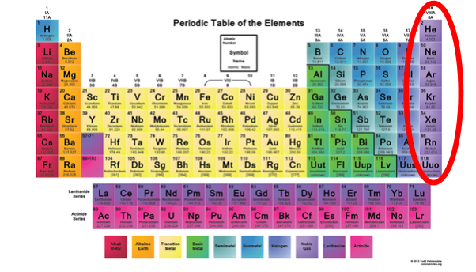

Slide 7
He(2) → 1s²
Ne(10) → 1s² 2s² 2p⁶
Ar(18) → 1s² 2s² 2p⁶ 3s² 3p⁶
Kr(36) → 1s² 2s² 2p⁶ 3s² 3p⁶ 3d¹⁰ 4s² 4p⁶
Xe(54) → 1s² 2s² 2p⁶ 3s² 3p⁶ 3d¹⁰ 4s² 4p⁶ 4d¹⁰ 5s² 5p⁶
Rn(86) → 1s² 2s² 2p⁶ 3s² 3p⁶ 3d¹⁰ 4s² 4p⁶ 4d¹⁰ 4f¹⁴ 5s² 5p⁶ 5d¹⁰ 6s² 6p⁶

Slide 8
একক কাজ
ওগানেসন এর প্রতীক ও ইলেকট্রন বিন্যাস লিখ।

Slide 9
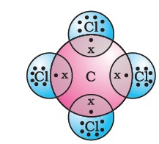
প্রতিটি মৌলই তার নিষ্ক্রিয় গ্যাসের ইলেকট্রন বিন্যাসের প্রবণতা দেখায়। হিলিয়াম ছাড়া অন্য নিষ্ক্রিয় গ্যাসের ইলেকট্রন বিন্যাসে সর্বশেষ শক্তিস্তরে আটটি করে ইলেকট্রন থাকে।
অণু গঠনকালে কোন মৌল ইলেকট্রন গ্রহণ, বর্জন অথবা ভাগাভাগির মাধ্যমে তার সর্বশেষ শক্তিস্তরে আটটি ইলেকট্রনের মাধ্যমে নিষ্ক্রিয় গ্যাসের ইলেকট্রন বিন্যাস লাভ করে। একে অষ্টক নিয়ম বলে।

Slide 10
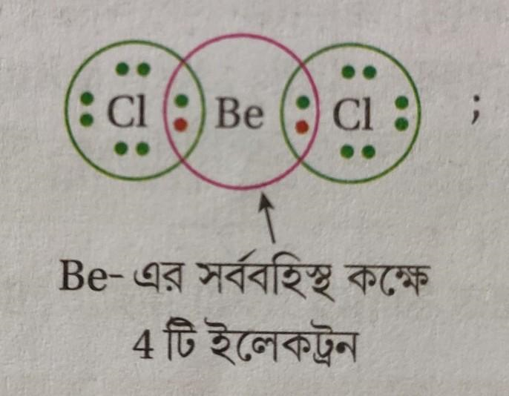

Slide 11
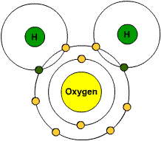
নিষ্ক্রিয় গ্যাসগুলোর সর্বশেষ শক্তিস্তরে যেমন দুইটি বা আটটি ইলেকট্রন বিদ্যমান, তেমনি অণু গঠনে কোন পরমাণুর সর্বশেষ শক্তিস্তরে এক বা একাধিক জোড়া ইলেকট্রন বিদ্যমান থাকবে।
অণু গঠনে যে কোন পরমাণুর সর্বশেষ শক্তিস্তরে এক বা একাধিক জোড়া ইলেকট্রন থাকে। একে ‘দুই’ এর নিয়ম বলে।

Slide 12
জোড়ায় কাজ
অণু গঠনে অষ্টক নিয়ম অপেক্ষা ‘দুই’ এর নিয়ম অধিকতর উপযোগী – ব্যাখ্যা করো।

Slide 13
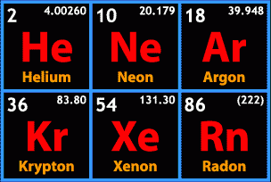
হিলিয়ামের সর্বশেষ শক্তিস্তরে দুইটি ইলেকট্রন আছে। অন্যান্য নিষ্ক্রিয় গ্যাসের ইলেকট্রন বিন্যাসে সর্বশেষ শক্তিস্তরে আটটি করে ইলেকট্রন আছে।
হিলিয়ামের সর্বশেষ শক্তিস্তর ইলেকট্রন দিয়ে পূর্ণ। তাই হিলিয়ামের ইলেকটন বিন্যাস স্থিতিশীল।
কোন মৌলের সর্বশেষ শক্তিস্তরে আটটি করে ইলেকট্রন থাকলে তারা সর্বাধিক স্থিতিশীলতা অর্জন করে।
সর্বশেষ শক্তিস্তরে দ্বিত্ব বা অষ্টক ইলেকট্রন পূর্ণ থাকার কারণে নিষ্ক্রিয় গ্যাসগুলো অধিকতর স্থিতিশীল হয়।

Slide 14
প্রত্যেক মৌলই তার সর্বশেষ শক্তিস্তরে নিষ্ক্রিয় গ্যাসের স্থিতিশীল ইলেকট্রন বিন্যাস লাভ করার চেষ্টা করে।
একই মৌলের বা ভিন্ন মৌলের দুইটি পরমাণু যখন কাছাকাছি অবস্থান করে তখন তারা তাদের সর্বশেষ শক্তিস্তরে ইলেকট্রন গ্রহণ, বর্জন বা ভাগাভাগির মাধ্যমে নিষ্ক্রিয় গ্যাসের স্থিতিশীল ইলেকট্রন বিন্যাস লাভ করে।
এর মাধ্যমে পরমাণুসমূহের মধ্যে এক ধরনের আকর্ষণের সৃষ্টি হয় , যা রাসায়নিক বন্ধন নামে পরিচিত।

Slide 15
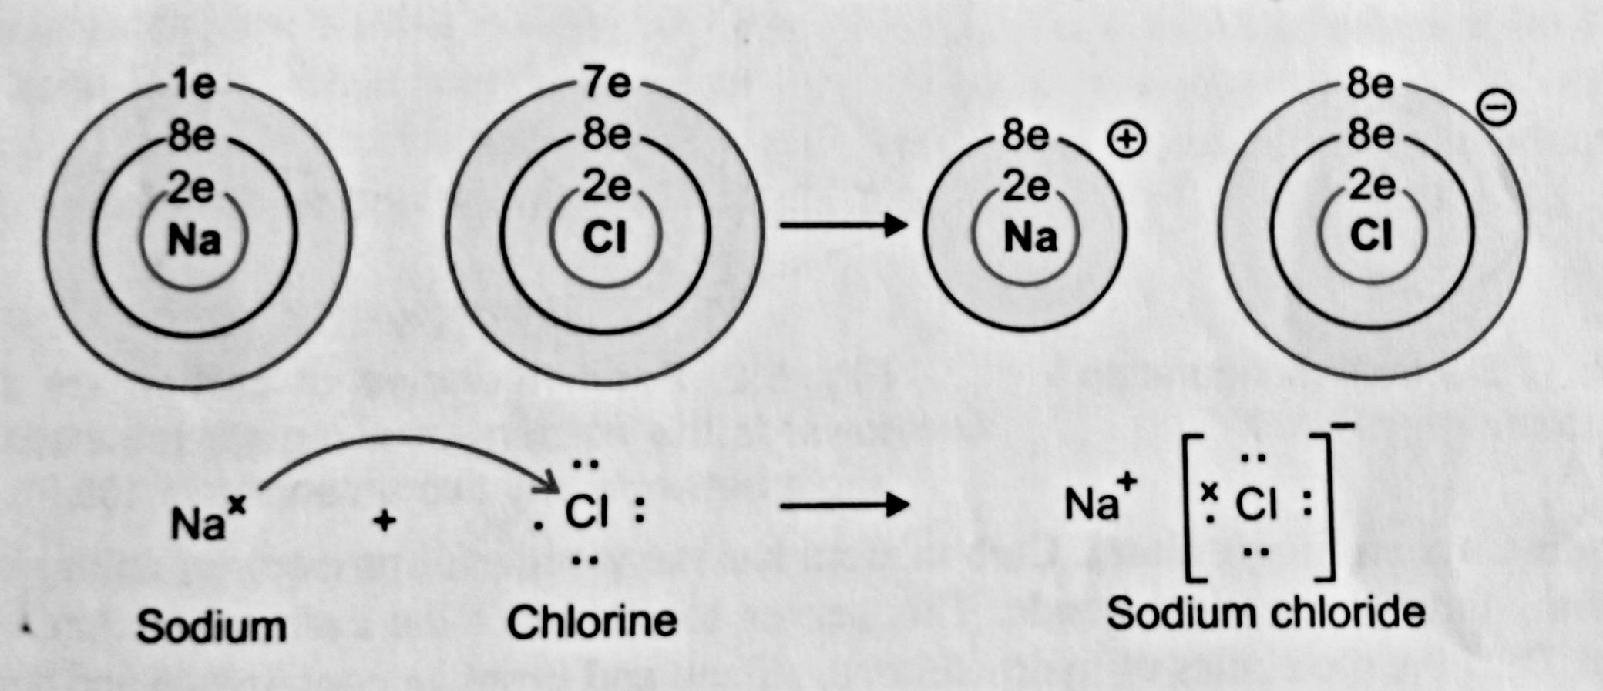

Slide 16
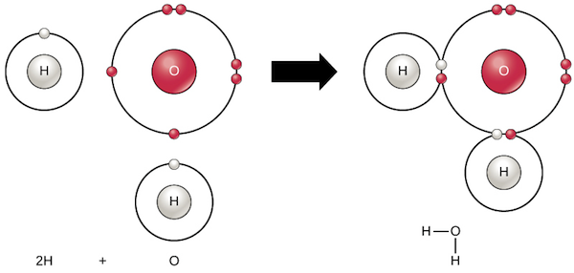

Slide 17
অণুতে পরমাণুসমুহ যে আকর্ষণের মাধ্যমে একে অপরের সাথে যুক্ত থাকে তাকে রাসায়নিক বন্ধন বলে।
পরমাণুগুলোর সর্বশেষ শক্তিস্তরের ইলেকট্রনগুলো নিষ্ক্রিয় গ্যাসের স্থিতিশীল ইলেকট্রন বিন্যাস (দ্বিত্ব বা অষ্টক) লাভের প্রবণতার কারণে রাসায়নিক বন্ধন হয়।

Slide 18
দলগত কাজ
Cl₂ গঠিত হলেও Ar₂ গঠিত হয় না – ব্যাখ্যা কর।

Slide 19
মূল্যায়ন
১। জেননের প্রতীক কী ?
২। নিষ্ক্রিয় গ্যাসসমূহ পর্যায় সারণিতে কোন গ্রুপে অবস্থিত ?
৩। হিলিয়ামের ইলেকট্রন বিন্যাস স্থিতিশীল কেন ?
৪। অষ্টক নিয়ম কী ?
৫। রাসায়নিক বন্ধন কী ?

Slide 20
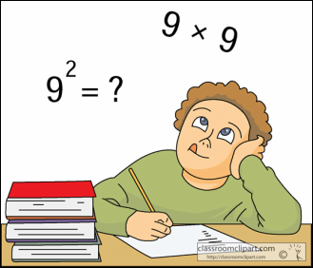
বাড়ির কাজ
X ও Y দুইটি মৌল, যাদের পারমাণবিক সংখ্যা যথাক্রমে 1 ও 10 ।
(ক) ওগানেসন এর পারমাণবিক সংখ্যা কতো ?
(খ) পরমাণুসমূহ কীভাবে স্থিতিশীল ইলেকট্রন বিন্যাস লাভ করে ?
(গ) X এর অণু গঠনে ‘দুই’ এর নিয়ম প্রযোজ্য – ব্যাখ্যা করো।
(ঘ) X অণু গঠন করতে পারলেও Y অণু গঠন করতে পারে না - বিশ্লেষণ করো।

